Slide 1
מצגת ניתוח נתונים
TEST & CONTROL
מציגים
רועי טופצ'י 316533488
יוסי קסלסי 206294191
תומר חלפון 205532377

Slide 2
הקדמה
מטרת המצגת- הצגת נתוני ניתוח של שני קבוצות הביקורת, הסקת מסקנות וגזירת פעולות עבודה מהם.
מתודולוגיה- בניית מאגרי נתונים רלוונטיים על סמך הדרישה ושליפת מידע רלוונטי לפי מטרת ההצגה.
תקופת ניתוח- 27-11-2020 עד 18-1-2021
הנחות עבודה- טרנסקציה מוגדרת כתשלום בפועל, חניה יומית בעבודה מוגדרת כרכב ולא לפי משתמש, הזמנים הם על פי דקות.

Slide 3
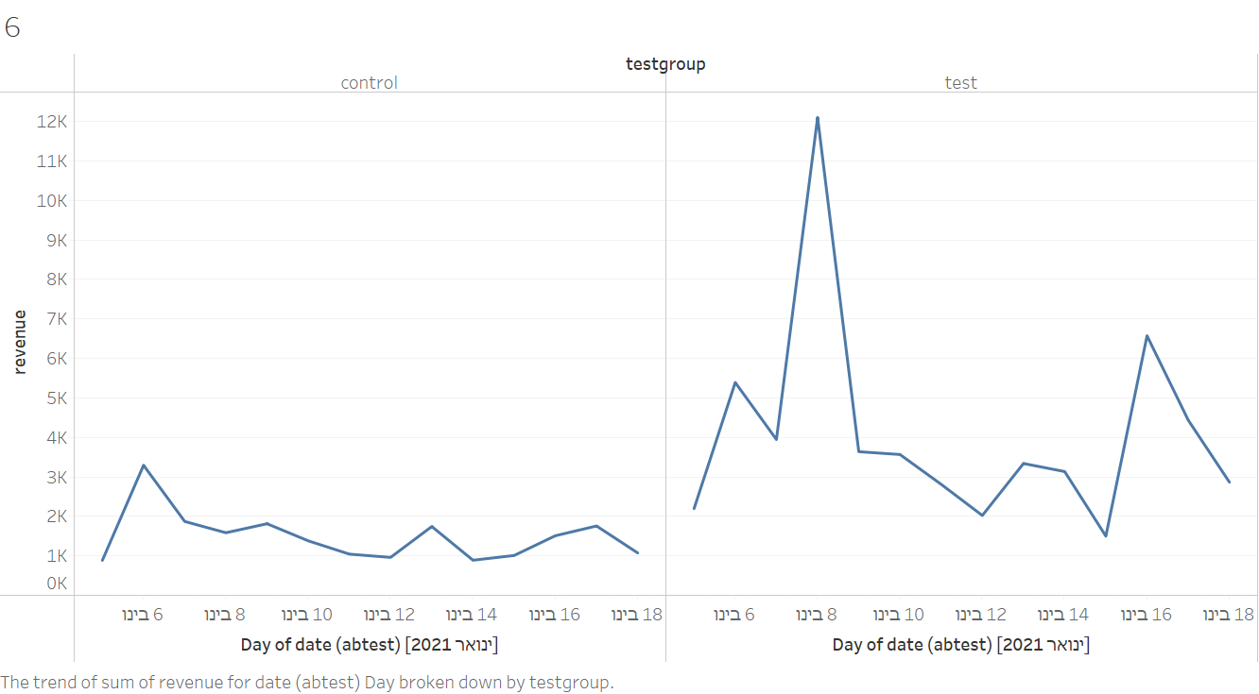
התפלגות הכנסות בעיר חיפה לפי יום
בניתוח הגרף המסביר על העיר חיפה ומראה את השפעת ההטבה עליה, אנו רואים כי הניסוי של מתן ההטבה הגביר את ההכנסות, ניתן להשתמש במתן ההטבה לתושבי ירושלים ותל אביב על מנת לייצר טריגר לכניסה לאפליקציה וגם אם לא יצליח להביא כניסות חדשות הרי בכוחו להגדיל את ההכנסות.

Slide 4
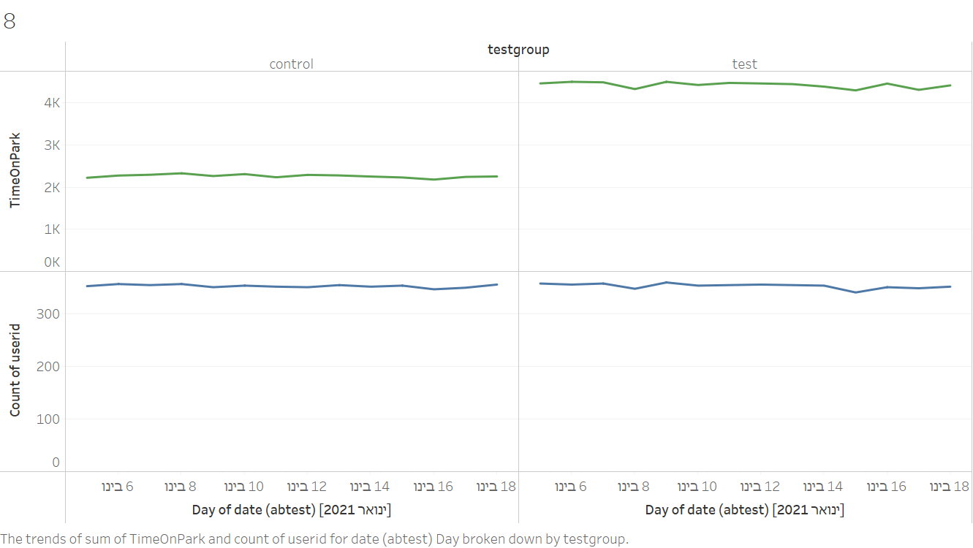
הכניסה לחניון ביחס לשהות בו
בניתוח הגרף שבו צוין שהלקוחות המשתמשים באפליקציה הם לקוחות "שבויים", ניתן לראות שמתן ההטבה לא הגביר את כניסתם לאפליקציה, אך הגביר את שהותם בחניונים.

Slide 5
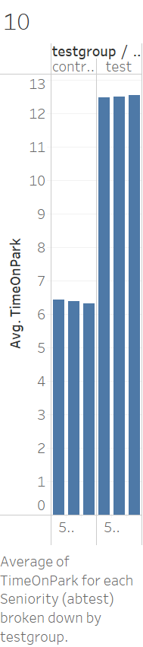
זמן השהות הממוצע לפי וותק
בניתוח הגרף ניתן לראות כי עקב מתן ההטבה זמן השהות הממוצע בחניונים עלה ביותר מפי 2 (וכתוצאה מכך משפר את ההכנסות הצפויות) השפעה זו היא רוחבית ומשפיעה על כלל המשתמשים באפליקציה.

Slide 6
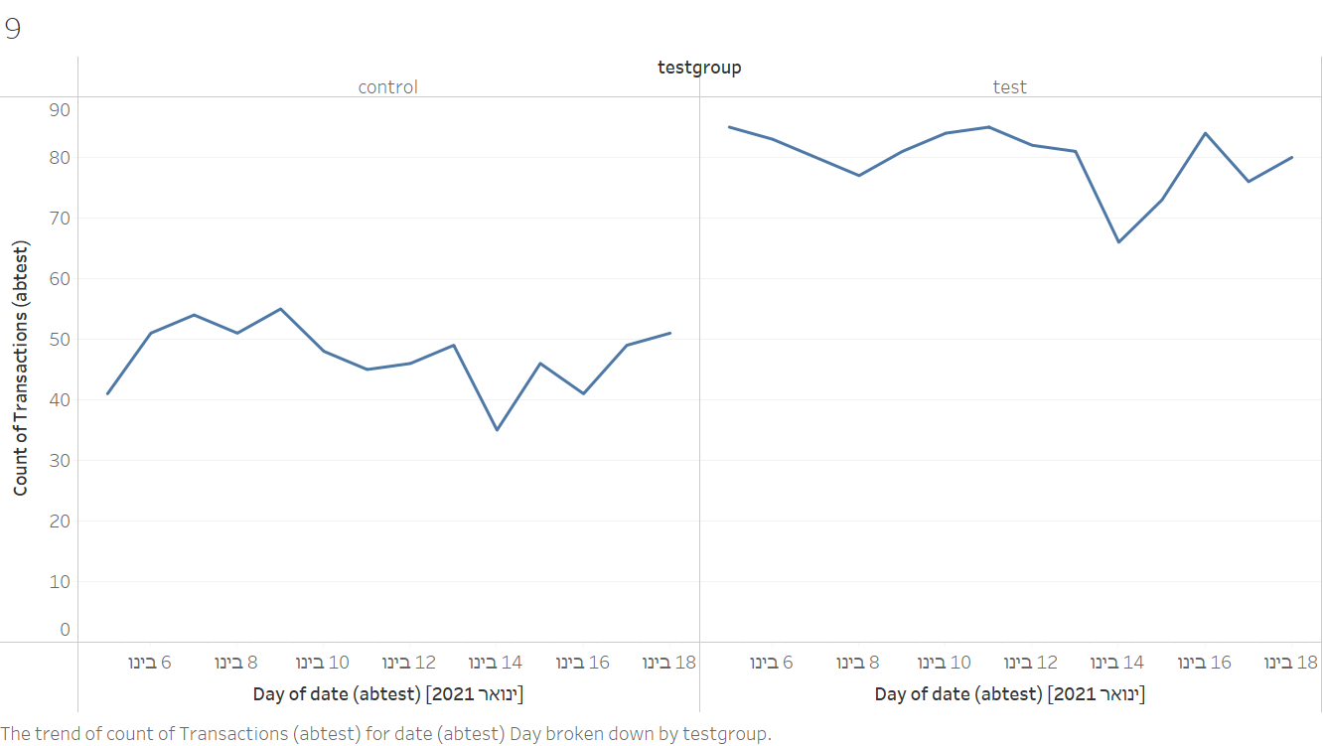
מוסר התשלומים
בניתוח הגרף ניתן לראות שכתוצאה ממתן ההטבה מוסר התשלומים של הלקוחות השתפר לטובת החברה בעקבות תשלומים מיידים לאחר פעולה באפליקציה.

Slide 7
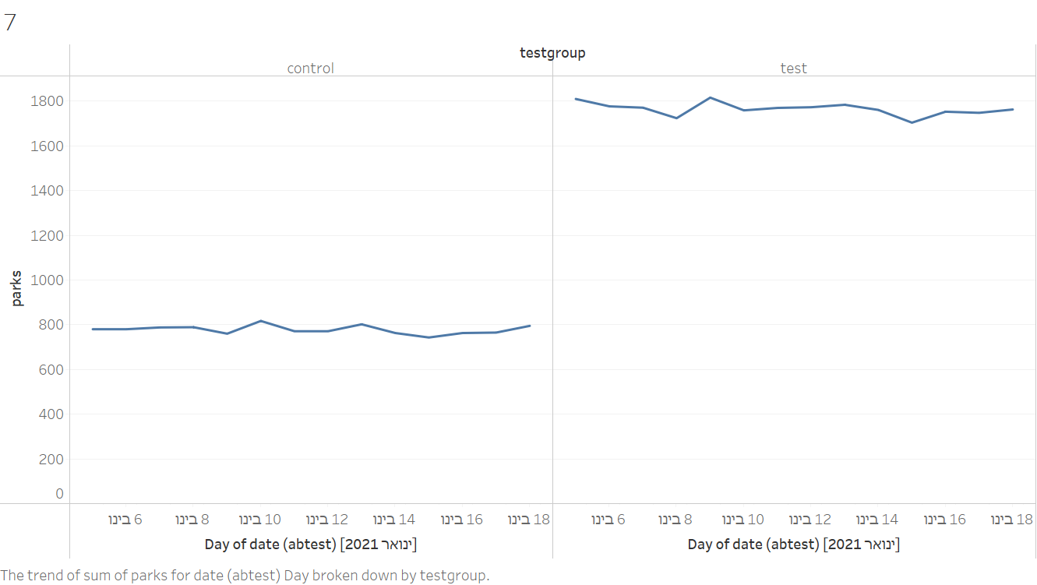
שימוש באפליקציה
בניתוח הגרף ניתן לראות חלוקה לקבוצת הביקורת ולקבוצת הניסוי, קבוצת הביקורות עושה שימוש כ 800 חניות ביום ואילו קבוצת הניסוי כ1700 חניות ביום, ולכן ניתן להסיק שהזינוק במספר השימושים באפליקציה נובע מחלוקת ההטבה.

Slide 8
תודה על ההקשבה ☺

